Slide 1


PrefabManager

Slide 2
アジェンダ（agenda：目次）
今回のアジェンダ
・Prefab(複製) ・Manager(外部制御)
・SceneManager(Scene操作)
・RigidBody(物理演算)
・Colider(当たり判定)
・確認問題 ・課題
・今回の範囲
・Unity3D: Chapter4以降
・課題：スライド内に記述
・今回のリポジトリ
特になし

Slide 3

Prefab(複製)とは？
ゲーム実行中に同じオブジェクトを量産したい場合があります。
その際に使うのがPrefabという機能です。
Prefabをそのまま使うのではなく、
Prafabを設計図としてPrefabインスタンスを作成して使います。
Prefab
複製
PrefabとPrefabインスタンスの関係は
クラスとインスタンスの関係そのまんまです。
こいつらが
実際のゲーム上に登場
Prefabインスタンス

Slide 4
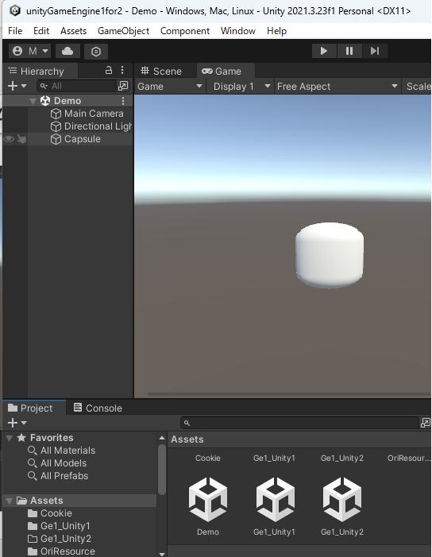
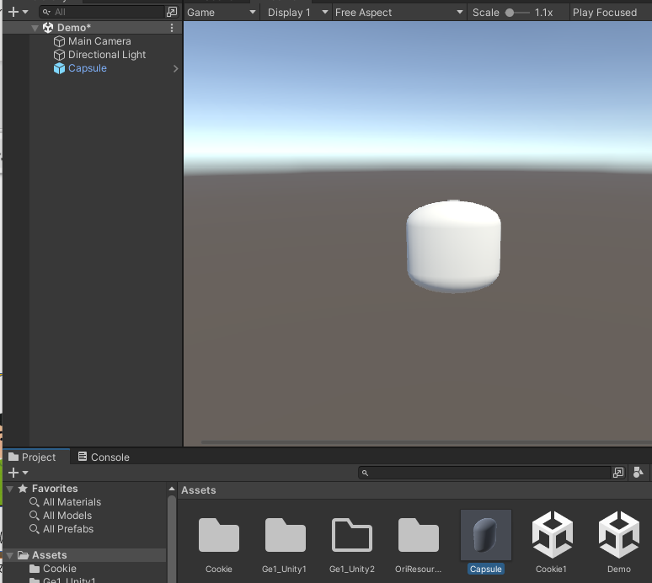
Prefab(複製)の作成
余談：
外部から取り込んだ
ファイルはすべてPrefab化
されます。
※GUI上でのインスタンス
の作成はただHierarchyに
置いていくだけです。
Prefab化したいオブジェクトを
Assetsにドラッグアンドドロップ
するとAssetsにPrefabが作成され、
Hierarchy上もPrefabインスタンスになる

Slide 5
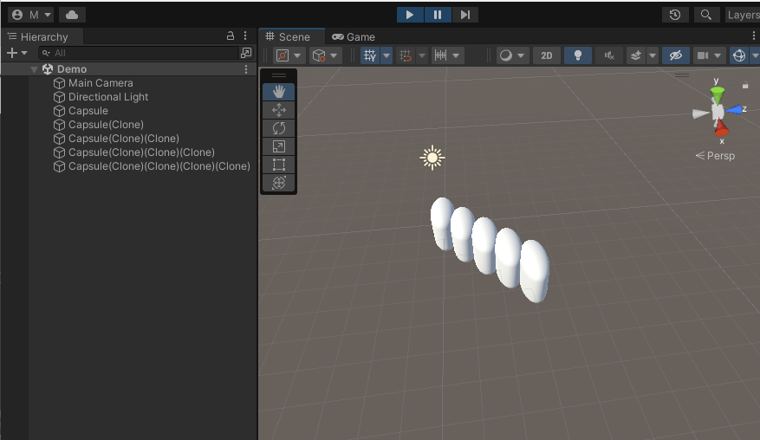
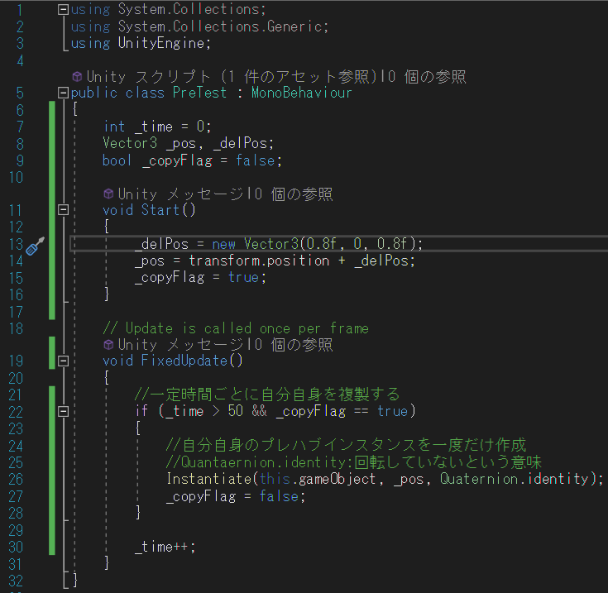
Prefabインスタンスの作成
インスタンス複製されSceneに追加されているのがわかります。
実のところ、Prefab化しなくても
左のコードをアタッチすれば複製は可能です。
（つまり普通にインスタンスの作成でも良い）
では、Prefab化するメリットとはなんでしょうか？
自分自身のインスタンスを一度だけ作成

Slide 6
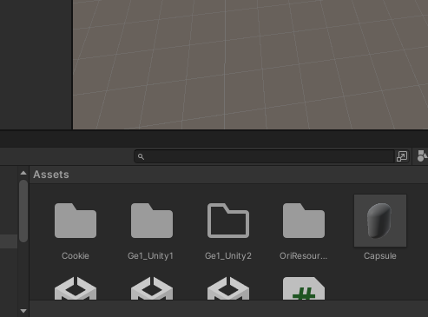
Prefabとはオブジェクトの素材化
Prefabの利点はオブジェクトの素材化であり、
アセットにリソースファイルとして置けることです。
モデルデータだけでなく、付随品、つまり、
スクリプト/マテリアル/コンポーネント/モーション
なども含めて素材化できます。
Prefab化しておけば簡単なGUI操作で、
別のSceneやプロジェクトに追加できます。

Slide 7
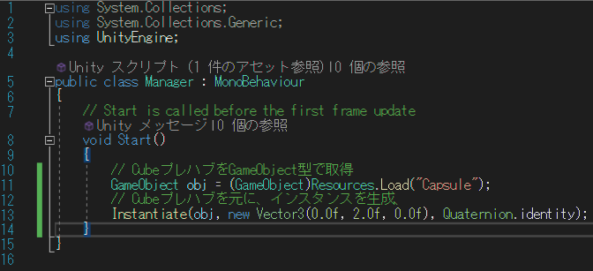
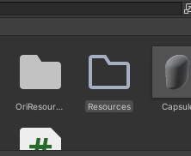
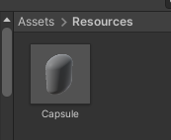
外部から取り込んだPrefabの利用
取り込んだPrefabを毎回Hierarchyに
入れるのは色々な面で都合が悪いです。
・起動時はいて欲しくない
・外部ファイルは外部ファイルでいてほしい など
なので、外部ファイルとしての取り込み方を教えます。
Resourcesフォルダを作成
Resources.Load()関数でResouces内を読み込めます。
Resoucesには
画像ファイル/モデルファイル/サウンド/ソースコード
となんでも入れられるので、
自分でも一度はResources関連は探ってみましょう。
その中にPrefabを入れる
こうすることで外部ファイルとして読み込めます。
(※名前はResourcesでないとダメです)

Slide 8
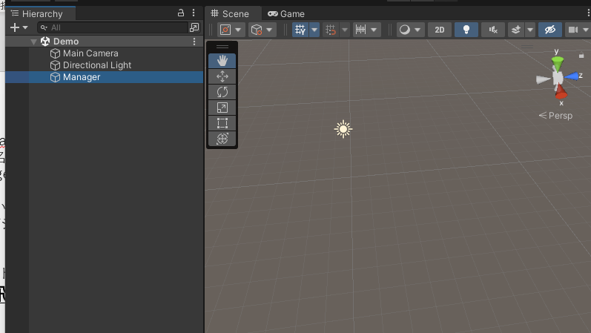

Manager(外部制御)とは？
一般的にはSceneManagerと呼ばれるものです。
Unityにはそのままの名前のクラスが存在するので、
整合性の関係でManagerとかControllerなどど呼ばれます。
Unityの機能によらない当たり判定や
ゲーム上の複数のオブジェクトの状態を一括で管理したりする
ときに使用します。
Scene上のオブジェクトに
あれこれ指示を飛ばすオブジェクトと理解しましょう。
通常、
・空のGameObjectを作成
・名前をManagerとする
というような形で作成します。
これ
空のオブジェクトなので、
SceneView上では見えない。

Slide 9
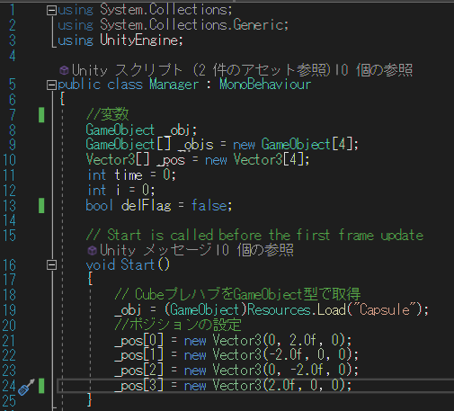
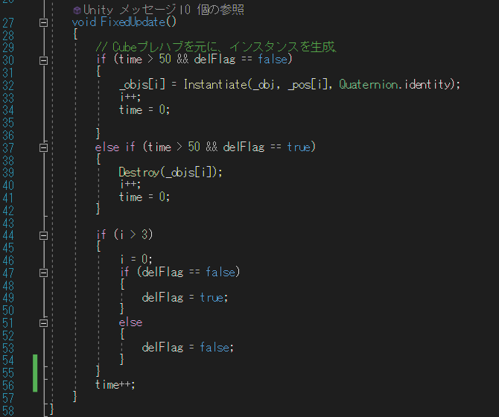
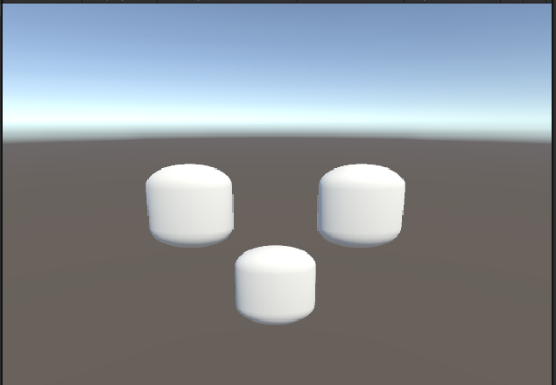
Manager – Prefab制御
Capsuleを順番に出し、順番に消し、また順番に出す例
Destoryでオブジェクトを消せます

Slide 10
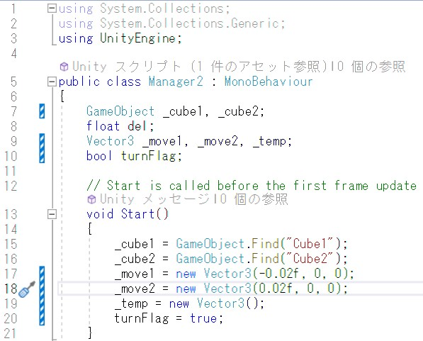
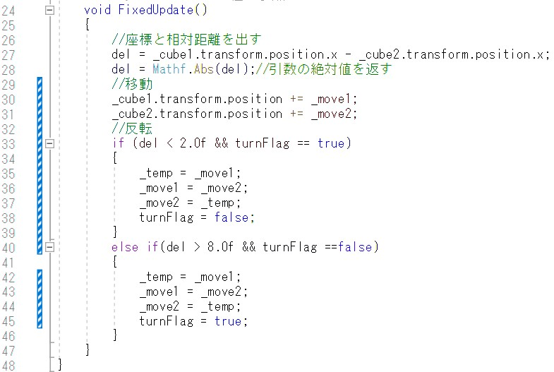
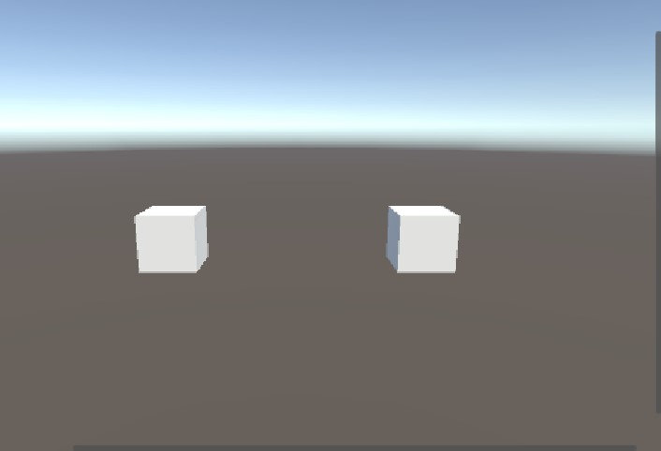
Manager – 動作制御
Cubeを徐々に近づけ、近づいたら離れ、離れたら近づく

